Slide 1






Палачева Анна Сергеевна, учитель - дефектолог
Спецсовет
для педагогов
15
Выпуск
Сенсорное развитие –
как основа умственного развития детей

Slide 2

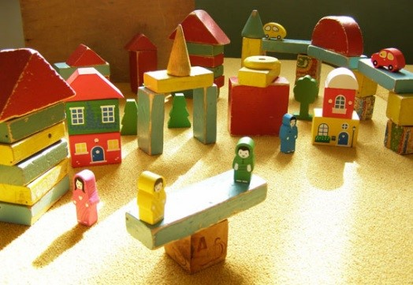
Сенсорное развитие ребенка – это развитие его восприятия и формирование представлений о важнейших свойствах предметов, их форме, цвете, величине, положении в пространстве, а также запахе и вкусе
Без обучения восприятие детей долго остается поверхностным, отрывочным и не создает необходимой основы для общего умственного развития, овладения разными видами деятельности (рисование, конструирование, развитие речи и др.), полноценного усвоения
знаний и навыков

Slide 3
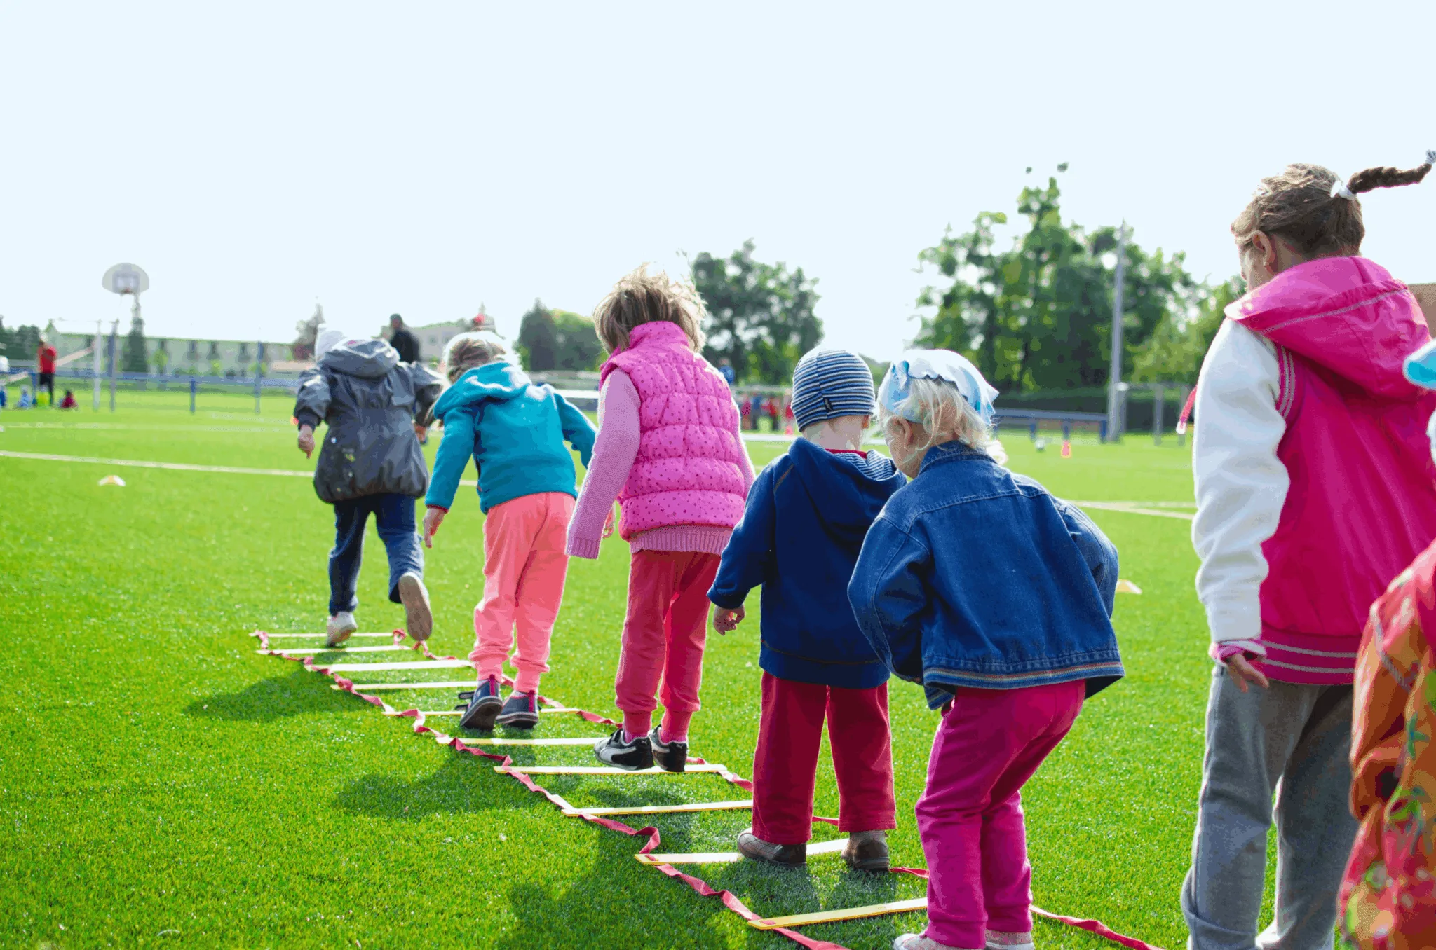
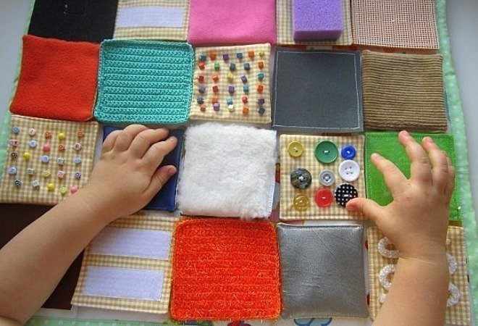
Игры и упражнения, способствующие развитию сенсорных навыков
1
2
Игры на свежем воздухе
Игры с разнообразными текстурами и материалами
способствуют развитию сенсорных навыков
развивает осязание
и тактильные навыки

Slide 4
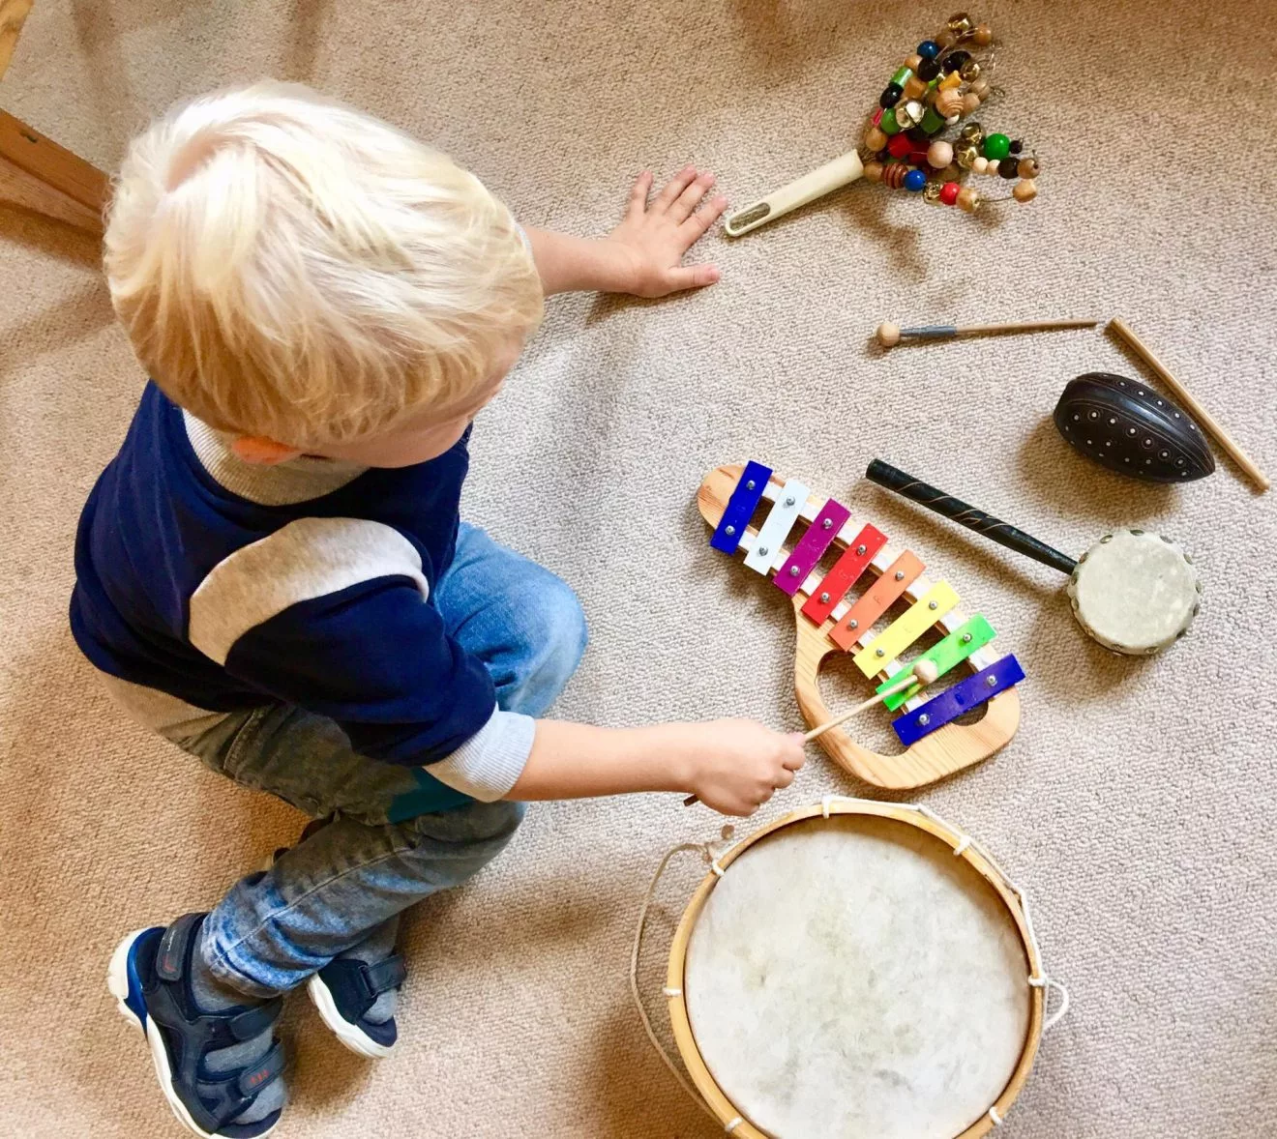

Игры и упражнения, способствующие развитию сенсорных навыков
3
4
Музыкальные занятия
Использование ароматерапии
способствуют
слуховому восприятию
и ритмическому чувству
стимулирование
чувства обоняния

Slide 5
Пожелания педагогам
Педагогам следует уделять достаточное
внимание сенсорному развитию детей
и использовать соответствующие методики
для стимулирования развития всех органов чувств
Это позволит детям
лучше адаптироваться
к окружающему миру и успешно
осваивать новые знания и навыки
16.01.2025г.

